Slide 1
Применение SDN
Выполнил: студент гр. К4111с Резванов В.К.

Slide 2
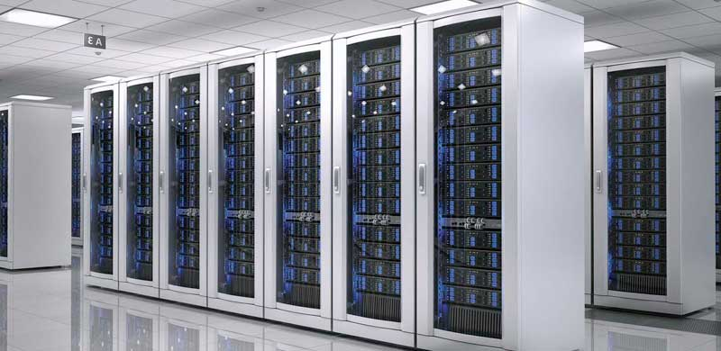
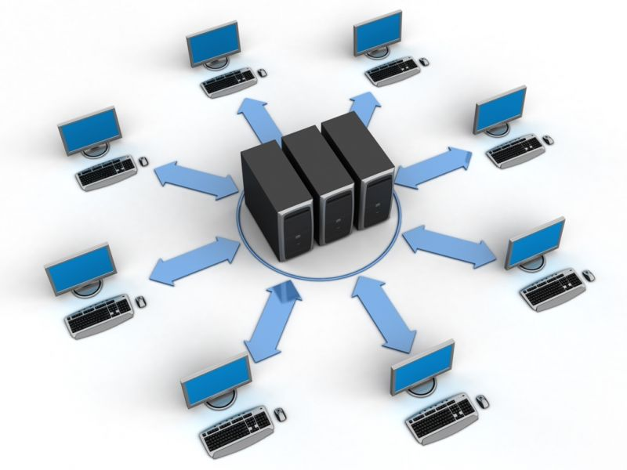
Области применения SDN
Центры обработки данных
Облачные вычисления
Корпоративные сети
Поставщики интернет-услуг
Notes:
SDN позволяет более гибко и эффективно управлять сетями в крупных ЦОДах Упрощает управление облачными сетями.
Улучшает масштабируемость и уменьшает затраты на управление. Ускоряет развертывание сервисов и улучшает использование ресурсов.

Slide 3
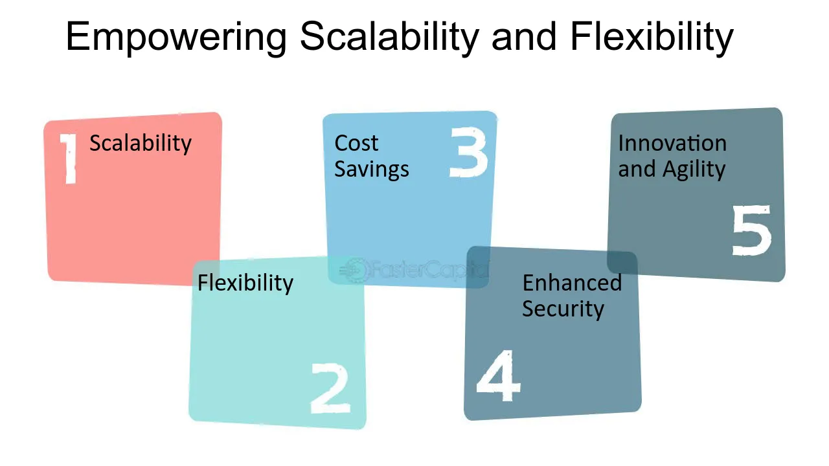
Преимущества SDN
Гибкость и масштабируемость
Снижение затрат
Ускорение внедрения новых сервисов
Улучшенная безопасность
Notes:
Легкая адаптация сети к новым требованиям и условиям.
Автоматизация управления сетями уменьшает эксплуатационные расходы.
Быстрая настройка и развертывание новых услуг.
Централизованное управление позволяет быстрее реагировать на угрозы и уязвимости.

Slide 4
Как происходит применение SDN?
Централизованное управление
Программируемость сети
Разделение плоскостей управления и данных
Автоматизация и оркестрация
Notes:
Как это происходит на практике? SDN использует централизованный контроллер для управления сетью. Сети становятся программируемыми, что позволяет легко вносить изменения и автоматизировать процессы. Управляющая плоскость отделена от плоскости данных, что упрощает управление и повышает гибкость сети. Автоматизация и оркестрация позволяют автоматически настраивать и оптимизировать сеть.

Slide 5
Что нужно учитывать при внедрении SDN?
Какие преимущества?
Гибкость: Легкость внесения изменений и адаптация к новым условиям.
Скорость: Быстрое развертывание новых сервисов и функций.
Экономия: Снижение эксплуатационных расходов за счет автоматизации.
Безопасность: Улучшенный контроль и быстрая реакция на угрозы.
Что нужно учитывать?
Сложность внедрения: Требуется определенная техническая экспертиза для настройки и управления SDN.
Совместимость: Возможны проблемы совместимости с устаревшими сетевыми устройствами.
Безопасность контроллера: Уязвимость центрального контроллера может привести к серьезным проблемам безопасности.
Стоимость: Первоначальные затраты на внедрение могут быть высокими

Slide 6
Результаты применения SDN
После внедрения SDN в B4 сеть, Google смогла достичь следующих улучшений:
Снижение времени простоя: Google заявила, что благодаря SDN-сети B4 они смогли уменьшить время недоступности сети в 100 раз по сравнению с традиционными сетями​​.
Увеличение пропускной способности: B4 позволяет более эффективно управлять трафиком между дата-центрами, что улучшило использование пропускной способности сети и позволило более эффективно распределять ресурсы​​.
Снижение количества ошибок: Автоматизация и централизованное управление помогли значительно сократить количество ошибок, связанных с производительностью сети, что привело к более стабильной и надежной работе сети​.
Notes:
Легкая адаптация сети к новым требованиям и условиям.
Автоматизация управления сетями уменьшает эксплуатационные расходы.
Быстрая настройка и развертывание новых услуг.
Централизованное управление позволяет быстрее реагировать на угрозы и уязвимости.

Slide 7
К чему может привести неправильная реализация SDN?
Университет Питтсбургского медицинского центра (UPMC) столкнулся с серьезными проблемами из-за неправильного внедрения SDN, что привело к значительным финансовым потерям и сбоям в работе сети.
Недостаток опыта и знаний: Недостаточная подготовка и отсутствие опыта у команды, внедрявшей SDN, привели к ошибкам в конфигурации сети.
Нарушения в обслуживании: Из-за неправильной настройки SDN происходили частые сбои, что негативно сказывалось на работе медицинских приложений и сервисов.
Финансовые потери: Постоянные проблемы с сетью привели к увеличению затрат на устранение неполадок и восстановление стабильной работы.
В результате, неправильное внедрение SDN не только не принесло ожидаемых улучшений, но и привело к значительным убыткам и проблемам в работе критически важных сервисов. Это подчеркивает важность тщательной подготовки и правильного подхода к внедрению новых технологий, таких как SDN.

Slide 8
Заключение
SDN значительно изменяет подход к управлению сетями, делая их более гибкими, эффективными и безопасными.
Внедрение SDN уже приносит ощутимые результаты в различных областях и имеет большое будущее.

Slide 9
Источники
At Scale Conferences Google, Subhasree Mandal - https://atscaleconference.com/videos/lessons-learned-from-b4-googles-sdn-wan/
Gigaom Research - SDN Meets the Real World Final - https://www.nuagenetworks.net/wp-content/uploads/2020/06/Gigaom-Research-SDN-Meets-the-Real-World-Final.pdf#:~:text=URL%3A%20https%3A%2F%2Fwww.nuagenetworks.net%2Fwp

Slide 10
Спасибо за внимание!

